Slide 1
Kapitel 7-Stufe 2
19 Grammatik im Kontext

Slide 3
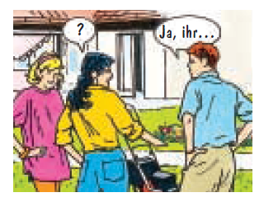
?

Slide 4
Was können wir für dich tun?

Slide 5
Ja, ihr . . .

Slide 6
Ja, ihr könnt den Rasen mähen. Danke!

Slide 7
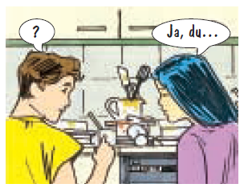
?
Clean off the table!

Slide 8
Kann ich etwas für dich tun?
Clean off the table!

Slide 9
Ja, du . . .
Clean off the table!

Slide 10
Ja, du kannst den Tisch abräumen.
Clean off the table!

Slide 11
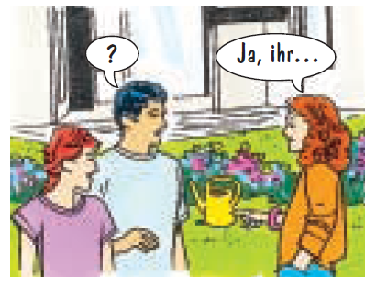
?

Slide 12
Können wir etwas für dich tun?

Slide 13
Ja, ihr . . .

Slide 14
Ja, ihr könnt die Blumen gieβen.

Slide 15
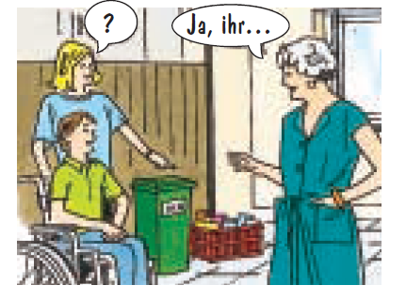
?
A friend!

Slide 16
Können wir etwas für dich tun?
A friend!

Slide 17
Ja, ihr . . .
A friend!

